Slide 1
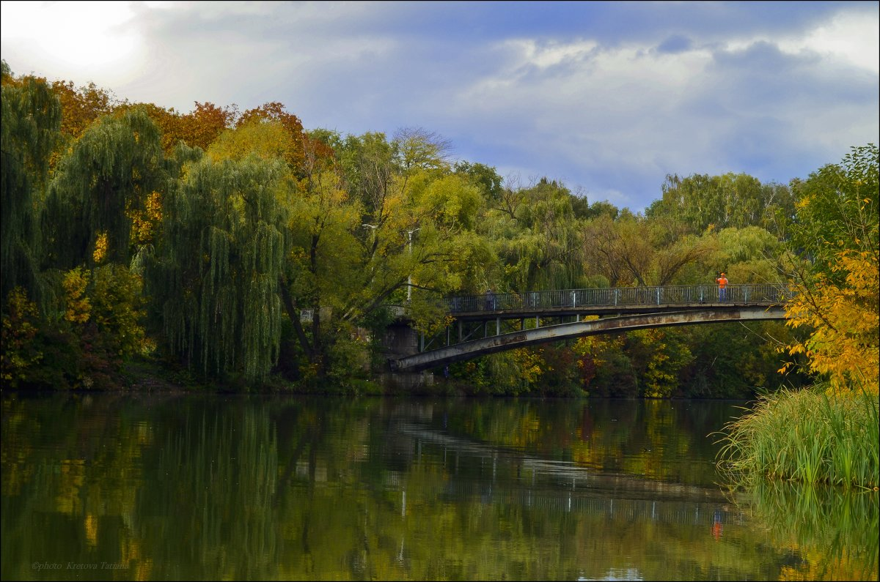
Осоливості хімічного складу грунтів та рослинної продукції
Доповідач:
Грицина Анастасія,
учениця 8 класу
Харківського ліцею
№107
Науковий керівнік:
Кривицька І.А.,
старший викладач
кафедри екологічної
безпеки та екологічної освіти
екологічного факультету ХНУ
імені В.Н.Каразіна
Керівник:
Носікова О.П. ,
вчитель біології II категорії

Slide 2
Актуальність
У зв'язку із зростаючими масштабами господарської діяльності людини останніми роками проблема «металізації» біосфери стає найбільш актуальною. Перш за все, це пов'язано з проявом токсичних ефектів аномально-високих концентрацій важких металів. При цьому процеси забруднення важкими металами зачіпають не тільки техногенні, але і біогенні (природні) ландшафти.

Slide 3
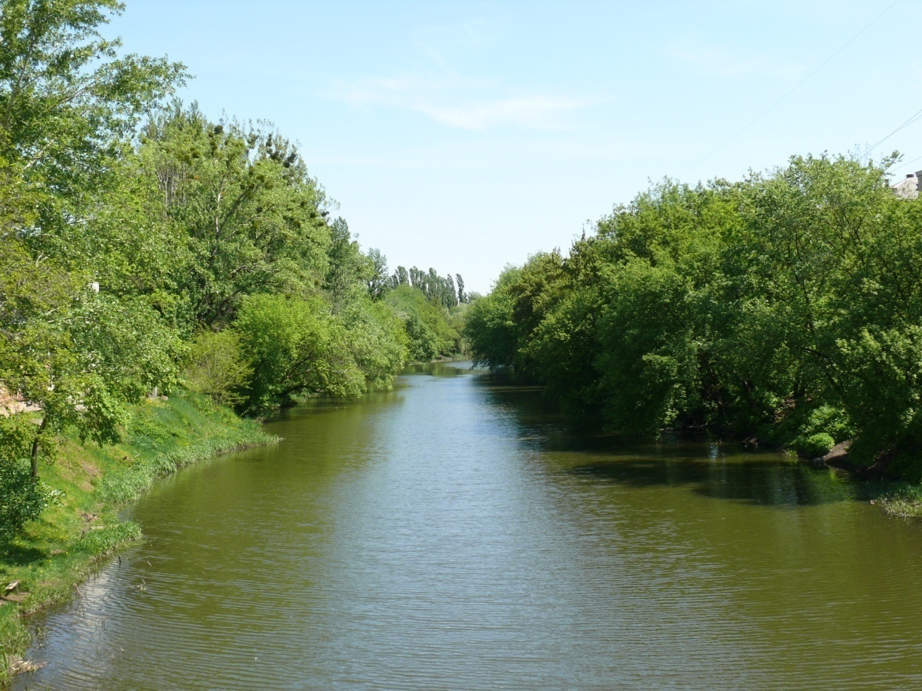
Мета
Вивчити поширеність і розподіл в грунтах та сільськогосподарських рослинах ряду важких металів.

Slide 4
Завдання:
Визначити вплив джерел забруднення на екологічний стан Київського району,а також внести пропозиції, щодо його покращення;
Визначити рівень вмісту та розподілу Cd, Co, Cr, Cu; Fe, Mn, Ni, Pb, Zn в грунтах.
Визначити рівень вмісту та розподілу Cd, Co, Cr, Cu; Fe, Mn, Ni, Pb, Zn в сільськогосподарських рослинах.
Вивчити вплив геморфологічних особливостей на концентрацію важких металів в грунтах і рослинах території.

Slide 5
Методи досліджень
1.Польовий
При польових дослідженнях були вибрані репрезентативні ділянки та здійснений відбір рослинної городньої продукціі.
2.Лабораторний
Аналітичні дослідження проводились в акредитованій лабораторії екологічного факультету ХНУ імені В.Н.Каразіна атомно- абсорбаційним методом

Slide 6
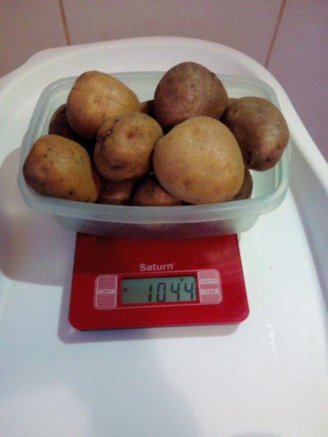
Об’єкт дослідження:
Грунтовий покрив на трьох різних геоморфологічних рівнях та рослинна городня продукція: томати та картопля.

Slide 7
Підприємства
Київського району:
ВО Комунар
ДП вакуумної металургії конструкційних матеріалів “Рубін”
НПП “Хартрон-енерго”
ВАТ Харківський машинобудівний завод “ФЕД”
ВАТ “Бриг”
Фірма “Радмір”

Slide 8
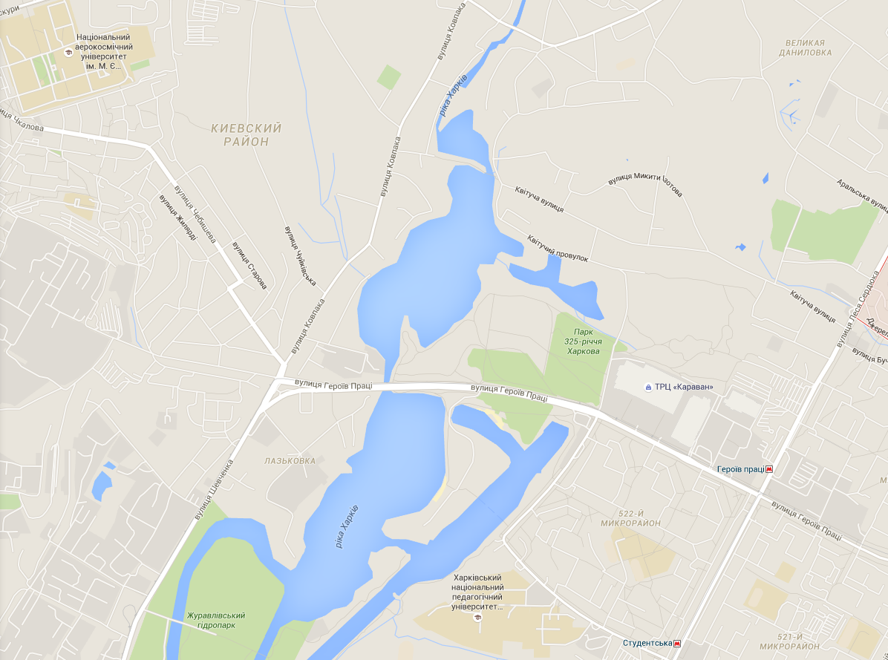
Експериментальні ділянки:
1. Заплава річки Харків.
2. Піщано-борова тераса.
3. Однолесова тераса у районі Північної Салтівки.
3
2
1

Slide 9
Вміст ВМ у картоплі на різних геоморфологічних рівнях

Slide 10
Вміст важких металів у томатах на різних геоморфорлогічних рівнях

Slide 11
Вміст ВМ у грунтах на різних геморфологічних рівнях

Slide 12
Висновки
Головним забруднювачем атмосферного повітря є транспорт. Також велику небезпеку для здоров'я представляє пил промислових підприємств, що містить головним чином металеві частинки.
Основними підприємствами, що забруднюють територію Київського району міста Харкова є ДП вакуумної металургії конструкційних матеріалів "Рубін", ВО Комунар, ВАТ "Фармацевтична фірма "Здоров’я", ВАТ Харківський машинобудівний завод "ФЕД", Харківське державне авіаційне виробниче підприємство, НПП «Хартрон-енерго», Комунальне підприємство електромереж зовнішнього висвітлення "Горсвет", ВАТ "Бриг", Фірма "Радмір".

Slide 13
Висновки
Насиченість важкими металами рослинної продукції, отриманої на трьох вибраних точках, відрізняються. Найбільш забрудненими виявились томати, які були вирощені на всіх трьох терасах. Спостерігаються високі концентрації важких металів -заліза, марганцю, цинку, нікелю, свинцю, хрому та кадмію. Не перевищують норми – мідь та кобальт.
В зразках картоплі відбувається перевищення ГДК таких елементів – цинку, нікелю, свинцю, алюмінію, хрому та кадмію на однолесовій терасі. На піщано-боровій терасі у картоплі спостерігаються високі концентрації алюмінію та кадмію. Вміст марганцю на піщано-боровій терасі є найменший.
У ґрунтах на різних геоморфологічних рівнях вміст важких металів не перевищує ГДК, окрім нікелю .Порівнюючи концентрації важких металів в досліджуваних ґрунтах з фоновими було встановлено, що відбувається перевищення вмісту кадмію на всіх трьох терасах.

Slide 14
Пропозиції
Здійснення контролю дотримання природоохоронного законодавства на підприємствах міста з питань зберігання, утилізації, захоронення та транспортування відходів;
проведення науково-технічної політики у сфері поводження з відходами з метою зменшення обсягів утворювання відходів, збереження їх ресурсної цінності, а також питанням утилізації відходів;
контроль отримання лімітів на розміщення відходів в навколишньому природному середовищі;
санітарна очистка населених пунктів, контролю збирання та утилізації комунальних відходів.
Застосування органічних добрив (гнію) з метою зменшення концентрації важких металів у ґрунті. Органічні добрива, вступаючи в хімічну реакцію з важкими металами, утворюють хімічні сполуки, що не мають токсичних властивостей;
Використання природної огорожі (насадження кущів) навколо місць висадки городини;
Вирощування городини в теплицях.

Slide 15
Дякую за увагу!

